Slide 1
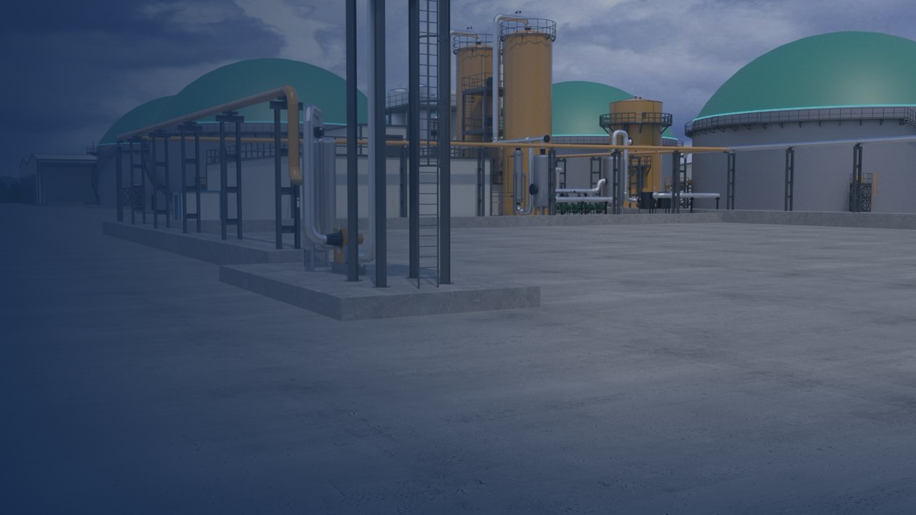
СОВЕТ ДИРЕКТОРОВ KUSTO GROUP
KazBioFert / BBFF
Биогазовый завод и производство органоминеральных удобрений
Стратегический зелёный промышленный проект: биогаз, генерация энергии
и производство органоминеральных удобрений в Казахстане
Презентация для Совета директоров Kusto Group
9 июля 2026 · г. Житикара, Костанайская область

Slide 2




КРАТКОЕ РЕЗЮМЕ
Проект переходит из стадии подготовки в стадию проектного финансирования
ПСД готовится к экспертизе
Разрешения ~95%
Проектирование 100%, адаптация под РК завершается; сдача на госэкспертизу — конец августа 2026 – начало сентября 2026
По ключевым ТУ получены положительные ответы: энергия, газ, вода, подъездные пути, связь
Финансирование структурируется
Рынок сбыта прорабатывается
ФРП (лизинг), Халык + гарантия БРК; цель — структура на уровне проектной компании без гарантий акционеров
Alem Agro, Фос-Агро, MakFert, UzKimyo Impex — перевод переговоров в предварительные соглашения по сбыту
Ключевой фокус этапа: завершение адаптации ПСД, прохождение госэкспертизы и структурирование финансирования на уровне проектной компании.
KazBioFert / BBFF · Совет директоров
КРАТКОЕ РЕЗЮМЕ
2

Slide 3



ПРОЕКТ КОРОТКО
Промышленная платформа на 17,29 га с тремя источниками выручки
3 ИСТОЧНИКА ВЫРУЧКИ
17,29
69 557
Вход: сельхозотходы и солома → биогаз (4 реактора)
га — земельный участок (аренда 20 лет, внесён в УК)
м² — производственные здания и сооружения
Электроэнергия
Генерация и продажа по тарифу
Удобрения
Органоминеральные удобрения (ОМУ)
31
3
Карбоновые офсеты
Углеродные единицы от снижения метана
ключевое здание и сооружение на площадке
источника выручки: энергия, удобрения, карбон
KazBioFert / BBFF · Совет директоров
ПРОЕКТ КОРОТКО
3

Slide 4



СТРАТЕГИЧЕСКОЕ ОБОСНОВАНИЕ
Проект решает пять государственных и рыночных задач — это инвестиционная защита проекта
Импортозамещение удобрений
Возобновляемая энергия
Управление отходами
Снижение зависимости Казахстана от импортных минеральных удобрений собственным производством
Генерация «зелёной» электроэнергии по тарифу и в рамках национальной повестки ВИЭ
Переработка сельхозотходов и органики — circular economy на региональном уровне
Углеродная повестка
Региональное развитие
Устойчивость модели
Сокращение выбросов метана и потенциал монетизации через продажу углеродных единиц
Промышленный актив, рабочие места и инфраструктура в Сайрамском районе
Диверсифицированная выручка: энергия + удобрения + возможные углеродные и грантовые поступления
KazBioFert / BBFF · Совет директоров
ОБОСНОВАНИЕ
4

Slide 5


КЛЮЧЕВЫЕ НАПРАВЛЕНИЯ
Все шесть направлений в работе; критический путь — ПСД, тариф и финансирование
Проектирование
100% выполнено, часть передана адапторам
Май 2026
Готово
Адаптация ПСД
Разделы переведены, адаптация решений завершается
Сентябрь 2026
В работе
Земельный участок
17,29 га получен, назначение изменено, внесён в УК
Март 2026
Готово
Тариф на электроэнергию
Раскрыта БГ; рассматривается повторный аукцион
Требует решения
Решение
Финансирование
В проработке у ФРП, БРК, БВУ; структурируется
IV кв. 2026
В работе
Сбыт / сбыт
Переговоры с трейдерами; твёрдые договоры после начала СМР
Сентябрь 2026
В работе
KazBioFert / BBFF · Совет директоров
СТАТУС
5

Slide 6

РАЗРЕШЕНИЯ И ТЕХНИЧЕСКИЕ УСЛОВИЯ
95% ТУ получено; по ключевым инженерным направлениям — положительные ответы
ПОЛОЖИТЕЛЬНЫЙ ОТВЕТ
~95%
Генерация — ОЖТ
Потребление — ОЖТ
Газ — QazaqGaz Aimaq
Слив отработанной воды — ГКП «Аксу»
готовность по
разрешительной части
Подъездные пути — Акимат
КТЖ ВЛ-10
Связь — Казахтелеком / Jusan
7 из 10 направлений — положительный ответ
В РАБОТЕ
Скважина - Арало-Сырдар. бас. инспекция
Подключение к ВЛ-35 (SALUS) - альтернатива
ОВОС — обществ. слушания
KazBioFert / BBFF · Совет директоров
РАЗРЕШЕНИЯ
6

Slide 7


ПСД И ГРАФИК ГОСЭКСПЕРТИЗЫ
Критический путь: госэкспертиза → ОВОС → рассмотрение финансовыми институтами
Июль-Август 2025
Сентябрь 2026
Октябрь 2026
Ноябрь 2026
Ноябрь 2026
Адаптационные работы ПСД
Подача ПСД на гос.экспертизу
ОВОС – эко экспертиза
Государственная экспертиза
Финансовое рассмотрение
Подача пакета с положительным заключением гос.экспертизы для финансирования ФРП, БРК и БВУ; открытие финансирования – I квартал 2027 года
Работы по адаптации и приведению ПСД к СНИПам и ГОСТам к РК
Окончание перевода и адаптация технологической и производственной документации под требования РК
Экологическая экспертиза через общественные слушания
Получение положительного заключения Гос.экспертизы
Финансирование должно быть синхронизировано с открытием финансирования
KazBioFert / BBFF · Совет директоров
ГРАФИК ПСД
7

Slide 8


ГРАФИК ФИНАНСИРОВАНИЯ
Открытие финансирования сдвигается с августа–сентября на декабрь 2026 из-за адаптационных работ ПСД
ПСД → госэкспертиза
Госэкспертиза + ОВОС
Финансирование + СМР
БАЗОВЫЙ ПЛАН
Июнь
Июль–август
Август–сентябрь
Сдвиг открытия финансирования ≈ 5 месяцев: авг–сен → I квартал 2027
II–III кв.
Сентябрь
Сен.–нояб.
I квартал 2027 г.
ПЕРЕСМОТРЕННЫЙ ПЛАН
Адаптация ПСД (расшир.)
ПСД → госэкспертиза
Госэкспертиза + ОВОС
Финансирование + СМР
Причина сдвига: Задержка ПСД от ALTACA на 3 мес.; расширение адаптационных работ ПСД под требования РК
KazBioFert / BBFF · Совет директоров
ГРАФИК
8

Slide 9
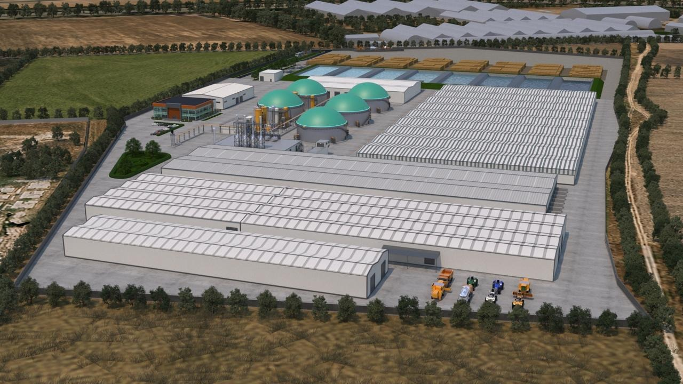
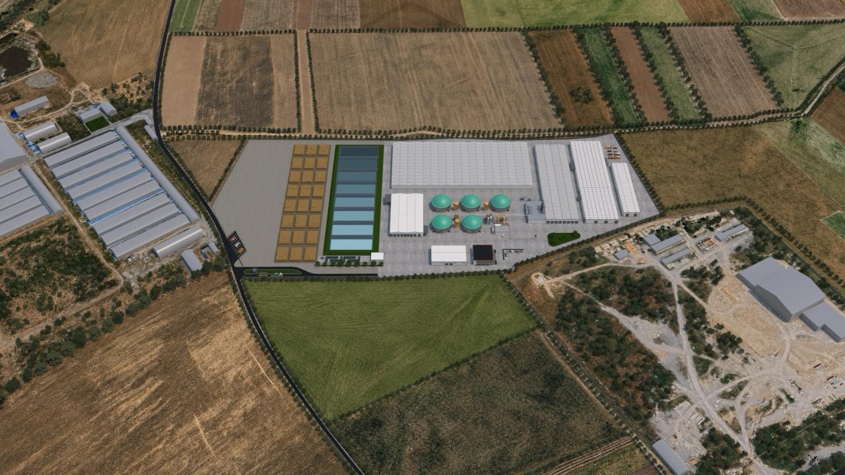


ОБЪЕКТЫ И ПЛОЩАДКА
Комплекс из 31 здания и сооружения на 69 557 м² — полный производственный цикл на одной площадке
Визуализация комплекса — реакторы, цеха, склады, лагуны
Аэроснимок площадки в границах участка 17,29 га
Приём сырья
Биогаз
Энергия и тепло
Удобрения
Инфраструктура
подготовка соломы
4 реактора · 8 лагун
генерация · декантер
компост · ОМУ · склады
админ · КПП · сети
KazBioFert / BBFF · Совет директоров
ОБЪЕКТЫ
9

Slide 10

ТЕКУЩАЯ СТРУКТУРА ФИНАНСИРОВАНИЯ
Действующая схема: лизинг ФРП и гарантия БРК; собственное участие ~4,8 млрд ₸ (≈20% проекта)
ФРП — оборудование
Халык Банк — СМР и ПСД
Собств.: 3,0 млрд ₸
Собств.: 1,2 млрд ₸ Расходы на ПСД+адаптация
15,0 млрд ₸
6,5 млрд ₸
Ставка / гарантия: 12,56%
Ставка / гарантия: до 90%
Лизинг; предмет залога — само оборудование
Гарантия БРК до 90% (~4,7 млрд ₸ покрытия)
~3,1 млрд ₸
+2 млрд ₸
~5,1 млрд ₸
+
+
собственное участие для покупки оборудования
депозитный заклад для ХБ 0,5 + 1,5 млрд ЧОК
итоговая потребность
KazBioFert / BBFF · Совет директоров
ФИНАНСИРОВАНИЕ
10

Slide 11
ИНВЕСТИЦИОННЫЕ ПОКАЗАТЕЛИ
Проект инвестиционно привлекателен: доходность 31%, окупаемость около 5 лет
Показатель | Проект | Собств. капитал
IRR | 31% | 30%
NPV | ≈ 30,8 млрд ₸ | ≈ 5,2 млрд ₸
Ставка дисконтирования | 12,71% | 23,35%
Срок окупаемости | 5,06 года | 3,54 года
Диск. срок окупаемости | — | 6,09 года
СТРУКТУРА КАПИТАЛА
≈ 21,5
млрд ₸ — инвестиции всего
80%
20%
Заём: ≈ 17,2 млрд ₸
Собств. участие: ≈ 4,3 млрд ₸
Доля заёмных средств — 80%
KazBioFert / BBFF · Совет директоров
ИНВЕСТПОКАЗАТЕЛИ
11

Slide 12





TARGET ФИНАНСИРОВАНИЕ PRINCIPLE
Финансирование на уровне проектной компании — без гарантий акционеров
Финансирование на уровне проектной компании KazBioFert / BBFF — возврат из денежных потоков проекта, а не из активов и гарантий акционеров
Финансирование на уровне проектной компании
Обеспечение — активы и контракты
Проект — самостоятельная проектная компания с ограниченным регрессом
Оборудование, проектные активы, права требования, договоры на электроэнергию и сбыт, счета
Возврат из денежного потока проекта
Гарантии институтов развития
Выручка от электроэнергии, продажи удобрений, возможные углеродные и грантовые поступления
БРК / Байтерек вместо личных гарантий и поручительств группы
Ограниченное собственное участие
Задача менеджмента
Собственное участие — только в пределах заранее утверждённого лимита
Получить положительное решение от ФРП, БРК и БВУ
KazBioFert / BBFF · Совет директоров
ПРИНЦИП ФИНАНСИРОВАНИЯ
12

Slide 13
МАТРИЦА ИНСТРУМЕНТОВ ФИНАНСИРОВАНИЯ
Ядро финансирования — ФРП + гарантия БРК + БВУ; гранты и углеродные доходы — как доп. возможность
Инструмент | Что финансирует | Ориентир. объём | Регресс / гарантии | Приоритет
ФРП — лизинг | Оборудование | ~15 млрд ₸ | Залог оборудования; цель — без поручительств | Высокий
Халык + гарантия БРК | СМР / ПСД | ~6,5 млрд ₸ | Гарантия БРК до 90% вместо поручительств | Высокий
БРК / Байтерек | Проектн. фин. / гарантия | уточн. | Институциональная гарантия, ограниченный регресс | Высокий
БВУ (Форте, Береке…) | СМР / оборотный | уточн. | Уступка прав по электроэнергии/сбыту, резервный счёт, эскроу | Средний
Даму / субсидии | Субсидия ставки | В пределах лимитов | Дополнительный, не основной инструмент | Средний
Kazakh Invest | Льготы / преференции | НДС, пошлины, контракт | Инвестпреференции, не долговой инструмент | Средний
Японский грант (JCM) | Грант (доп.) | до ~1,3 млрд ¥ (уточн.) | Безвозвратный — дополнительный | Низкий*
Углеродное финансирование / межд. институты | Углерод / долгосрочное | уточн. | Эко-стандарты / проектное финансирование с огранич. регрессом | Низкий*
* «Низкий» = не базовый источник, а дополнительная возможность. «Уточн.» — условия требуют подтверждения институтов.
KazBioFert / BBFF · Совет директоров
МАТРИЦА ИНСТРУМЕНТОВ
13

Slide 14




ОБЕСПЕЧЕНИЕ БЕЗ ГАРАНТИЙ АКЦИОНЕРОВ
Пакет обеспечения вместо личных гарантий: активы, права требования, гарантии ИР
Залог оборудования
Залог проектных активов
Залог долей проектной компании
Оборудование как основной предмет залога (ФРП-лизинг)
Строящиеся объекты и основные средства проекта
Залог долей проектной компании вместо поручительства акционеров
Уступка прав по электроэнергии
Уступка прав по сбыту
Резервный счёт + эскроу
Уступка прав требования по выручке за электроэнергию
Уступка прав по контрактам на удобрения
Резервный счёт обслуживания долга и эскроу-счета
Гарантия исполнения подрядчика
Гарантия БРК / Байтерек
Уступка углеродных доходов
Гарантия исполнения от подрядчика + гарантии поставщика
Институциональная / кредитная гарантия банку
Уступка возможных углеродных поступлений + страховое покрытие
KazBioFert / BBFF · Совет директоров
ОБЕСПЕЧЕНИЕ
14

Slide 15


АГРОРЕЗУЛЬТАТЫ · ПОЛЕВЫЕ ИСПЫТАНИЯ
ОМУ дают прирост урожайности 19–25% против аналогов на трёх культурах
+19%
+25%
+21%
Кормовая кукуруза
Яровой ячмень
Яровая пшеница
13,8 т/га против ЖКУ
2,82 против 2,26 т/га
при 200 кг/га (+11% при 100 кг/га)
Акмолинская обл. · NPK 12-12-12 · 80 кг/га, однократно с семенами
СКО · аналоги (аммофос 10-46, Яра Милла) — лишь +2%
НПЦЗХ им. Бараева · NP 8-21-15SO₃ → +22% к контролю
Качество зерна повышено до 1 класса (контроль — 2); клейковина 28,7–30,4%
Внесение одномоментно с семенами — без дополнительной техники и проходов
Результаты отдельных полевых опытов 2023 г.; часть экономических расчётов зависит от методики анализа — перед инвест-решением рекомендуется независимая агрономическая проверка.
KazBioFert / BBFF · Совет директоров
АГРОРЕЗУЛЬТАТЫ
16

Slide 16




ПРОДУКТ И ПОДТВЕРЖДЕНИЕ
Независимое заключение НПЦЗХ и эффективность 1:3 подтверждают позицию ОМУ на рынке
ПРОДУКТ · ≥ 75 000 Т/ГОД
Независимое подтверждение
ОМУ NPK
ОМУ NP
12-12-12
8-21
НПЦЗХ им. А.И. Бараева рекомендует ОМУ NPK 12-12-12 и NP 8-21-15SO₃ для яровой пшеницы: урожайность сопоставима с аммофосом, зерно — 1 класс.
Состав: 40% органического вещества · 15% гуминовой + фульвовой кислоты · pH 5–7 · без патогенов и семян сорняков
1 : 3
эффективность питательных веществ ОМУ к минеральным (по данным ФАО)
Внесение при посеве — без дополнительной техники
Восстановление почвы: +2% плодородного слоя в год
NPK 12-12-12 ОМУ ≈ NPK 36-36-36 мин. · NP 8-21 ОМУ ≈ NP 12-52 аммофос
Дешевле минеральных: 40–60% состава — органика
Стабильный гарантированный состав NPK под запрос
KazBioFert / BBFF · Совет директоров
ПРОДУКТ
17

Slide 17

КОММЕРЧЕСКАЯ ПРОРАБОТКА · СБЫТ
Каналы сбыта на 4 рынках; задача — перевести переговоры в предварительные соглашения и условия сделок
Alem Agro
Фос-Агро
MakFert
UzKimyo Impex
Казахстан
Россия
Турция
Узбекистан
Реализация на внутреннем рынке РК
Гибридная схема реализации
Потенциально 10 тыс. тонн в год
Региональный экспортный канал
Управленческий вывод
Рынок активно прорабатывается, но для привлечения финансирования переговоры необходимо перевести в предварительные соглашения, условия сделок, рамочные или предварительные договоры сбыта. Твёрдые договоры планируются после открытия финансирования и начала СМР.
KazBioFert / BBFF · Совет директоров
СБЫТ
18

Slide 18
ИСПОЛНЕНИЕ БЮДЖЕТА ЗА 5 МЕСЯЦЕВ 2026
Расходы ниже бюджета из-за сдвига графика; финансирование учредителей — тоже ниже плана
Операционная деятельность
+46,9
млн ₸ экономия к плану
Инвестиционная деятельность
+244,9
млн ₸ ниже плана (сдвиг работ)
Финансовая деятельность
−323,1
млн ₸ недобор поступлений
Денежные средства на конец
5,5
млн ₸ · план-факт за 5 месяцев 2026
млн ₸ факт (план 90,5)
KazBioFert / BBFF · Совет директоров
БЮДЖЕТ 5 МЕС.
19

Slide 19
ПРОГНОЗ БЮДЖЕТА НА 2026
Годовой бюджет ~728 млн ₸; 241,5 млн ₸ исполнено за 5 мес., 487 млн ₸ — на II полугодие
729
Первоначальный годовой бюджет, млн ₸
241,5
Факт за 5 месяцев (43% бюджета 5М)
487
Плановые расходы на оставшиеся 7 месяцев
~728
Итоговый годовой план, млн ₸
млн ₸
KazBioFert / BBFF · Совет директоров
ПРОГНОЗ БЮДЖЕТА
20

Slide 20
КЛЮЧЕВЫЕ РИСКИ И МЕРЫ
Пять управляемых рисков; критические точки — тариф на электроэнергию и график собственного участия
ПСД / госэкспертиза
Сдвиг сроков экспертизы
Митигация: Приоритизация адаптации, ранняя подача, буфер в графике
Средний
Тариф на электроэнергию
Банк. гарантия раскрыта, тариф не закреплён
Митигация: Определить маршрут: восстановление / повторный аукцион / альт. модель
Средний
Финансирование
Недобор собственного участия, условия банков
Митигация: Структура проектной компании, гарантия БРК, синхронизация графика взносов
Средний
Сбыт
Отсутствие твёрдых договоров
Митигация: Перевод в предварительные соглашения до финансового закрытия
Средний
Собственное участие
Ограниченность собственного участия
Митигация: Утверждённый лимит собственного участия, структурированный заём акционеров
Средний
KazBioFert / BBFF · Совет директоров
РИСКИ
21

Slide 21


UPSIDE OPPORTUNITY
Японский углеродный грант (механизм JCM) — дополнительный, а не базовый источник финансирования
Механизм JCM
Совместный механизм кредитования — японский инструмент углеродных единиц
Снижение метана
до ~1,3 млрд ¥
Сокращение выбросов метана как основа для углеродных единиц
Углеродная выручка
≈ до ~8 млн долл. США потенциального гранта
Возможная уступка углеродных поступлений в пользу проекта
ТРЕБУЕТ ПОДТВЕРЖДЕНИЯ
Позиционирование
Показывать как доп. возможность к базовой структуре, не закладывать в расчёт долга
Цифры гранта требуют подтверждения материалами и японской стороной (предварительно).
KazBioFert / BBFF · Совет директоров
ГРАНТ JCM
22

Slide 22
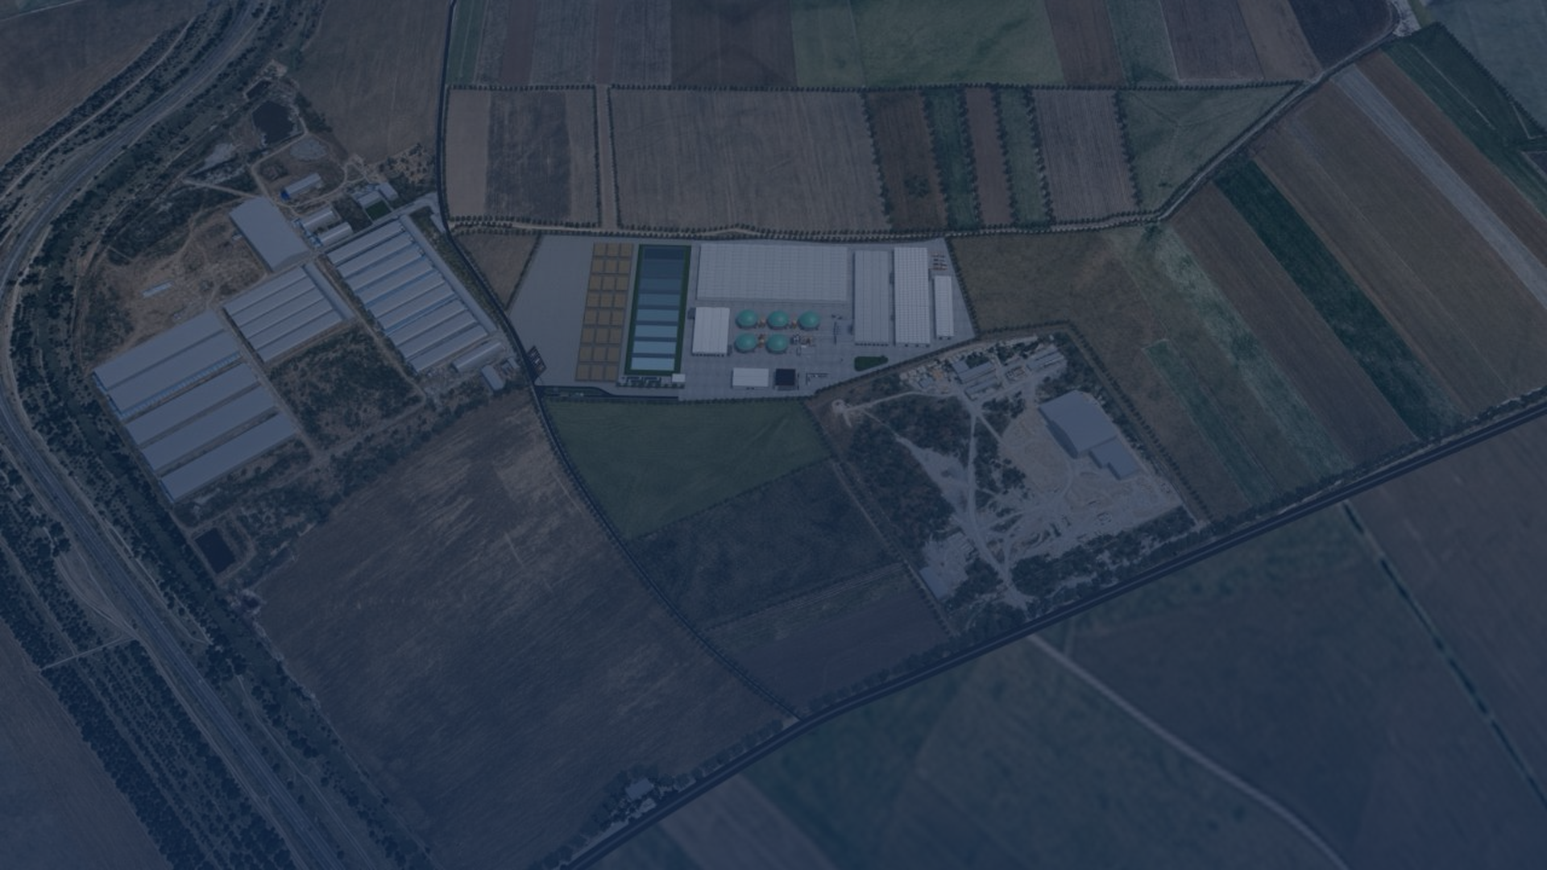
KazBioFert / BBFF
Благодарим за внимание
Совет директоров Kusto Group · 9 июля 2026
г. Житикара, Костанайская область, Казахстан

